Slide 1
Le référent décrochage
Matinée d’information et d’échange
Jeudi 5 mars 2014

Slide 2
Une commande institutionnelle
circulaire du 29 mars 2013, n°2013-035, figurant au B.O n°14 du 4 avril 2013
circulaire du recteur du 6 juin 2013
circulaire du DASEN 92 du 5 février 2014

Slide 3
circulaire du 29 mars 2013, n°2013-035, figurant au B.O n°14 du 4 avril 2013
À la rentrée scolaire 2013, en appui des réseaux FOQUALE, des référents « décrochage scolaire » sont nommés dans les établissements du second degré à fort taux d'absentéisme et de décrochage. Leur activité se situe au cœur du dispositif de prévention du décrochage scolaire. Dès les premiers signes annonciateurs d'un risque de décrochage, ils se mobilisent et coordonnent l'action de prévention menée par les équipes éducatives, dont les conseillers principaux d'éducation et les personnels sociaux et de santé, au sein des « groupes de prévention du décrochage scolaire » qui se substituent aux groupes d'aide à l'insertion (Gain). Ils ont également pour mission de faciliter le retour en formation initiale des jeunes pris en charge dans le cadre du réseau FOQUALE.

Slide 4
circulaire du recteur du 6 juin 2013
Dans chaque établissement, notamment les plus touchés par le décrochage, le chef d’établissement identifie un interlocuteur pivot, référent décrochage, susceptible de mobiliser tous les acteurs de la communauté éducative dans le cadre de groupe de l’établissement en situation ou en risque de décrochage. Ce référent s’appuie sur l’expertise du coordonnateur MLDS présent dans le bassin.

Slide 5
circulaire du DASEN 92 du 5 février 2014
Pour créer les conditions favorables au niveau pédagogique et éducatif et faciliter le processus de raccrochage, la mobilisation des « référents décrochage scolaire » est un levier essentiel.

Slide 6
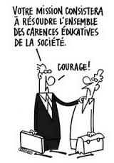
Pistes de réflexions pour une fonction nouvelle qui doit trouver son efficacité et sa légitimité
Ne pas interférer sur l’existant ni être redondant avec les actions des:
CPE
Personnels médico-sociaux
Chef d’établissement
Etre un référent à la fois pour l’élève
et pour les personnels de l’établissement
Besoins de formation

Slide 7
Suggestion d’axes de formation (1)
Connaître les acteurs, leurs fonctions et leurs modes de fonctionnement
Savoir travailler en réseau

Slide 8
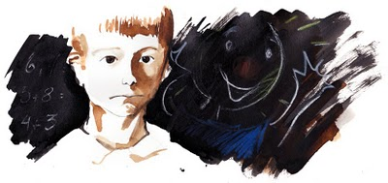
Suggestion d’axes de formation (2)
Connaître la psychologie des adolescents, notamment de ceux en souffrance scolaire et en voie de décrochage
Connaître les modalités pédagogiques innovantes permettant un meilleur accrochage scolaire

Slide 9
Les temps de la matinée et les temps suivants
Présentation de FOQUALE et de la MLDS
Témoignages de référents
Echange de pratiques, de réflexions et de questionnements
A suivre… : Semaine de la persévérance scolaire (31 mars/5 avril)

Slide 10
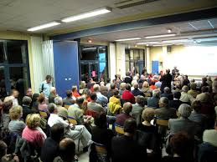
Semaine de la persévérance scolaire (31 mars/5 avril)
Site http://lachepaslecole.ac-versailles.fr/
Réunion publique du 5 avril sur « Paroles de décrocheurs : quand les jeunes interpellent le monde adulte », lycée Réné Auffray, Clichy, jeudi 3 avril 2014, 17 h / 20 h.

